Slide 1

-Sårbarheder -Forebyggelse
Systemsikkerhed Overview

Slide 2
Agenda:
Hvilke sårbarheder findes der?
Hvordan forebygger vi det?
Demo på angreb
Hvilke tiltag kunne have forebygget det?
SSH authentication, PortSentry, IPtables

Slide 3
Sårbarheder
Hvordan identificerer vi sårbarheder?
Analyserer firmaet. Hvad vil en hacker stjæle?
Hvordan vil de gøre det?
Sårbarheder i infrastruktur? Netværk? Arbejdere? Hardware?

Slide 4
Standard sårbarheder
3 hovedområder der kan ramme alle systemer:
Privileges – Hvorfor?
Limit scope of damage
Scanning – Hvordan?
Passwords, authentication and crackability

Slide 5
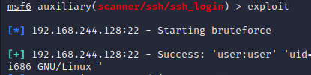
Eksempel I VM
Nmap Scan ports
Exploit ssh_login
Crack password
Passer privileges?
How to avoid?
PortSentry / Iptables - sudo iptables -I INPUT 1 -s 192.168.244.128 -j DROP
Kigger efter ubrugte ports. Hvis scanned, blokerer vedkommendes IP
SSH Keypair

Slide 6
Forebyggelse - hardening
Analyse af virksomhed
Risici tabeller
Policies
Procedurer

Slide 7
Forebyggende værktøjer
Host firewall
Alarmer som TripWire
PortSentry
Lytter til ports
Tilføjer til Iptables

Slide 8
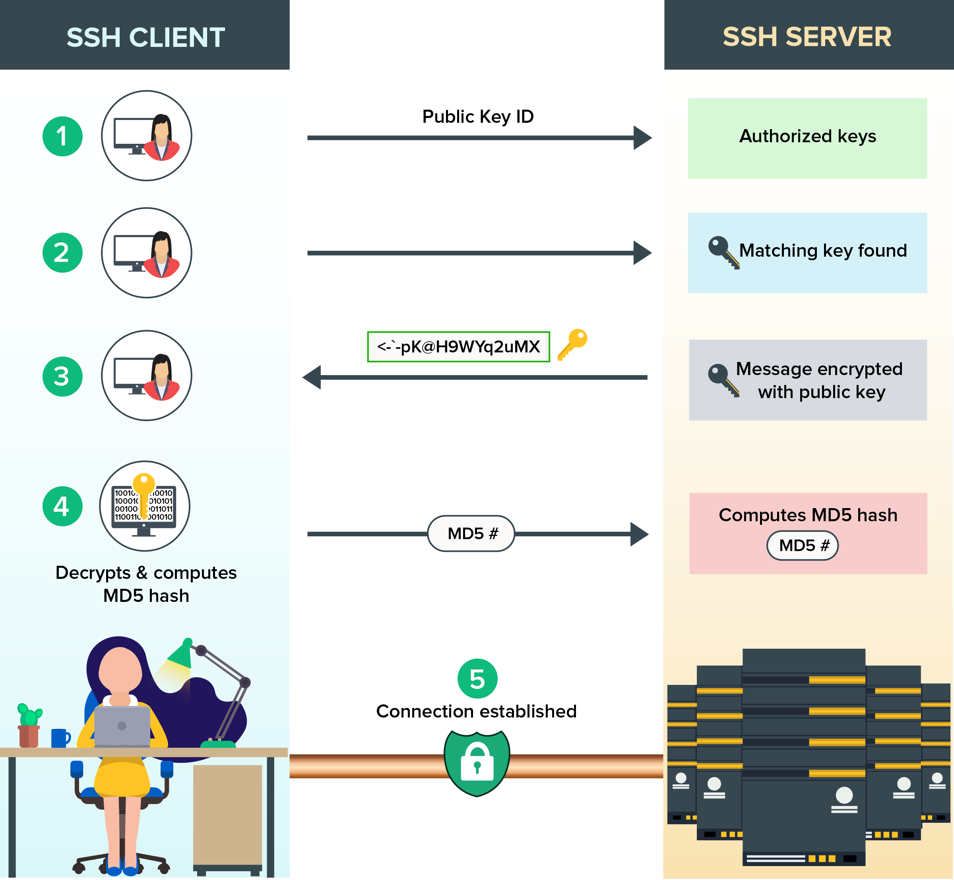
SSH Authentication

